Slide 1
От норм ГТО – к олимпийским медалям!

Slide 2
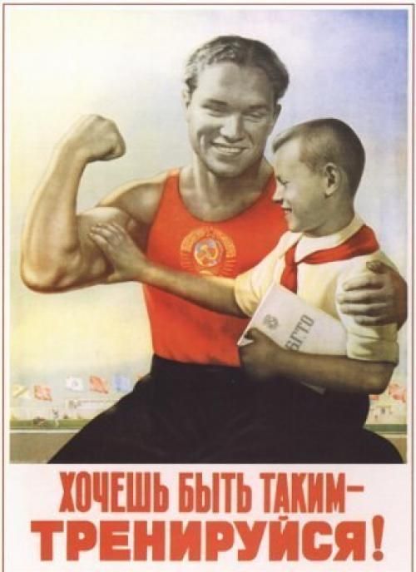
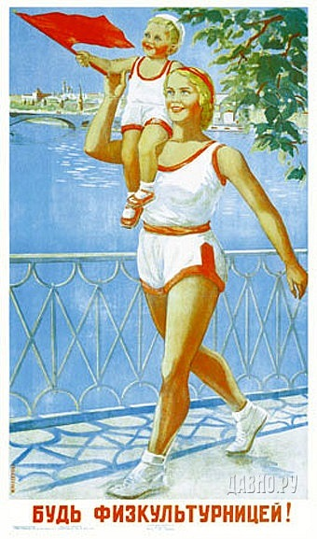
Что такое ГТО?
Общероссийское движение «Готов к труду и обороне» - программа физкультурной подготовки, которая существовала в нашей стране с 1931 года по 1991 год.

Slide 3
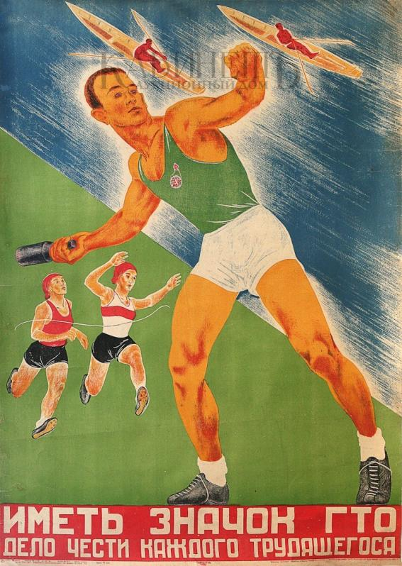
Что такое ГТО?
ГТО охватывает население в возрасте от 10 до 60 лет.
Необходимо сдать определенные нормативы по физической подготовке.
виды упражнений:
бег,
прыжки в длину и в высоту,
плавание,
метание мяча,
лыжные гонки,
подтягивание на перекладине,
стрельба,
велокросс,
туристский поход и др.

Slide 4
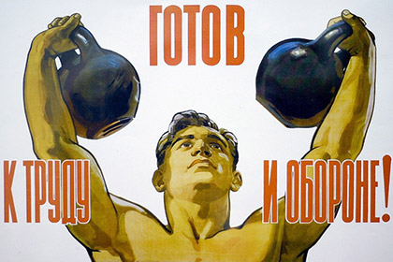
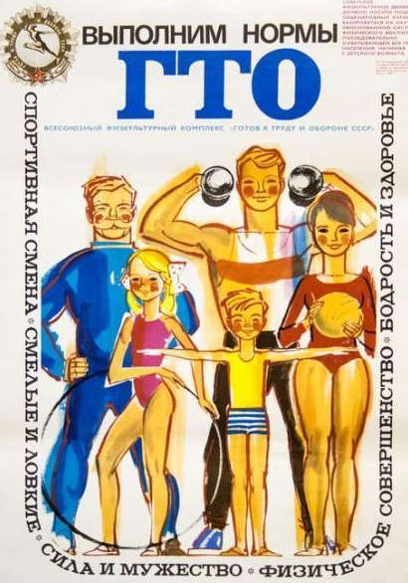
Простота и общедоступность
ГТО -
польза для укрепления здоровья среди молодежи!

Slide 5
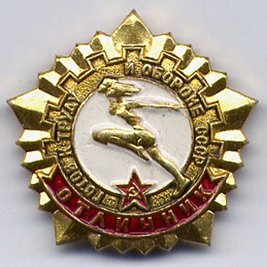
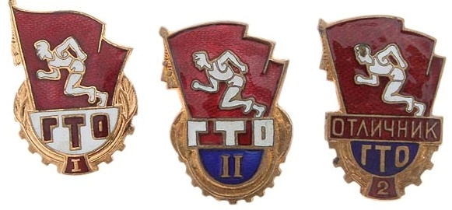
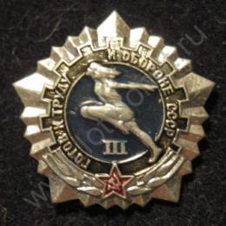
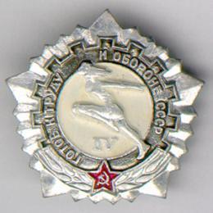
Сдача нормативов подтверждалась специальными серебряными и золотыми значками ГТО.
Те, кто сдавал нормативы в течение нескольких лет, получали значок «Почётный значок ГТО».

Slide 6
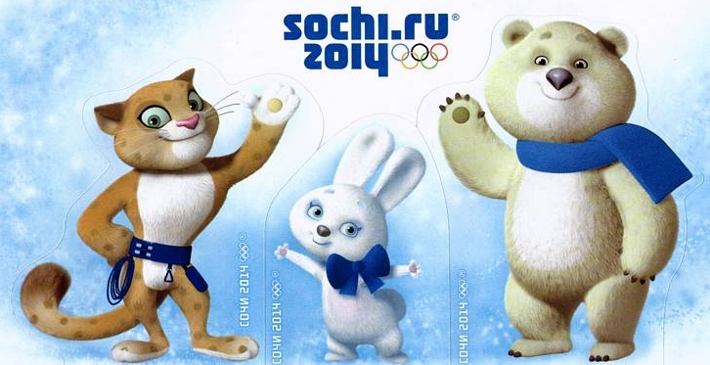
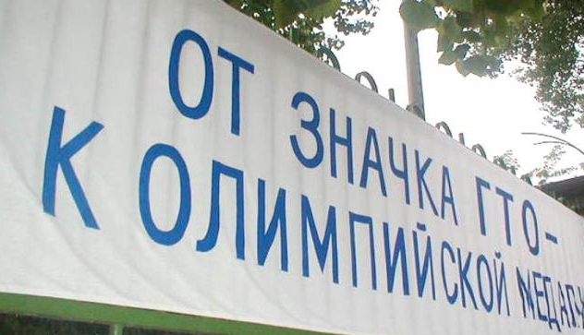
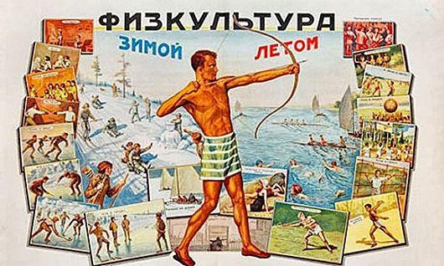
«От значка ГТО – к олимпийской медали!»
Получение и дальнейшее ношение значка ГТО было почетным и обеспечивало дорогу в большой спорт!

Slide 7
ПЛАКАТ ВРЕМЁН СССР

Slide 8
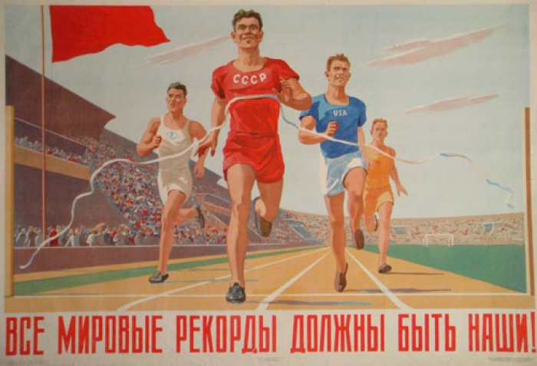
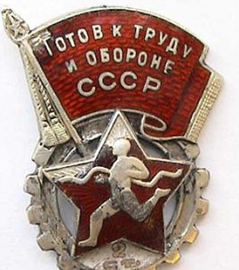
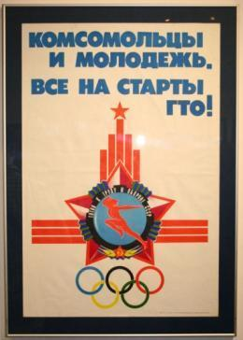
К началу 1976 года свыше 220 миллионов человек имели значки ГТО!

Slide 9
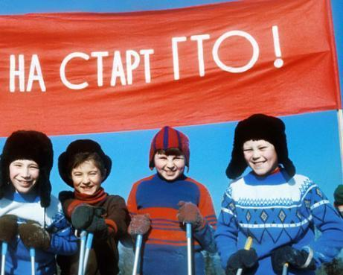
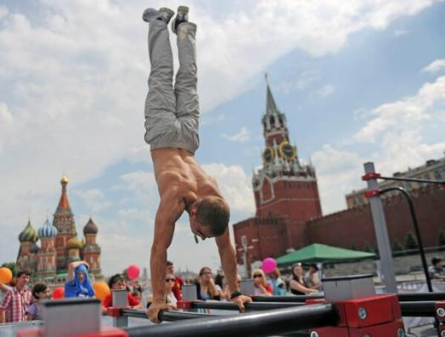
Горжусь тобой, Отечество!
Обновленная расшифровка ГТО звучит как: «Горжусь тобой, Отечество!»
Это название-призыв оказалось более личным, более теплым, в нем напрямую упоминается святое для русского человека слово «Отечество»

Slide 10
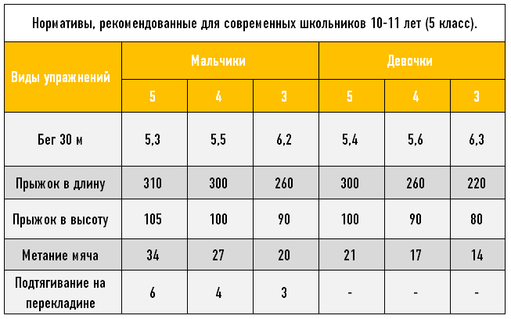

Slide 11
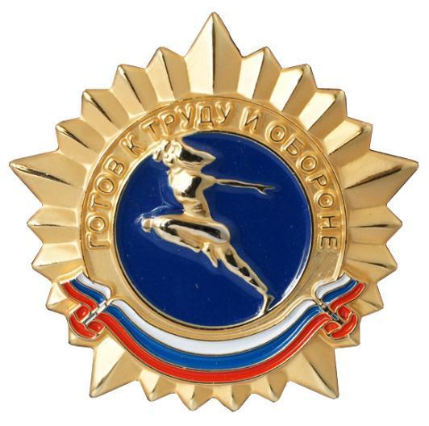
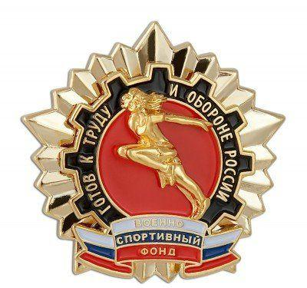
Выполнившие нормативы комплекса будут отмечены золотыми, серебряными или бронзовыми знаками отличия, а также получат массовые спортивные разряды и звания.
Обладание такими знаками отличия даст бонусы при поступлении в высшие учебные заведения.

Slide 13
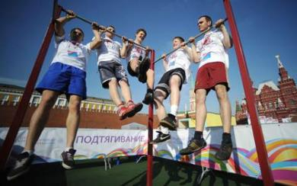
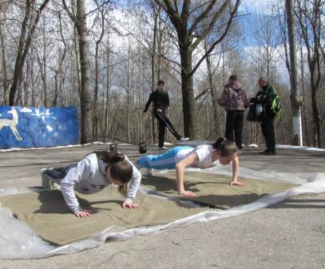
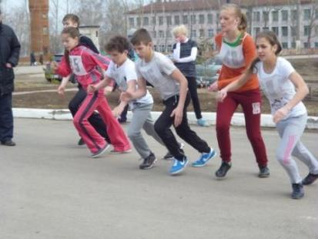
Сдать ГТО совсем непросто,
Ты ловким, сильным должен быть,
Чтоб нормативы победить,
Значок в итоге получить.
Пройдя же все ступени вверх -
Ты будешь верить в свой успех.
И олимпийцем можешь стать,
Медали точно получать.

Slide 14
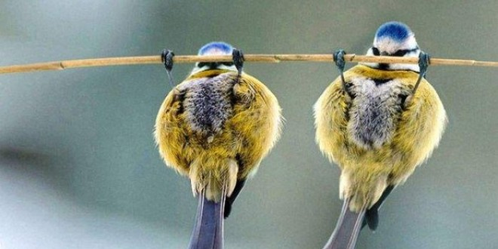
Вперёд, к победам!

